Slide 1
Instrumentál singuláru
Ivana Rešková

Slide 2
Instrumental sg: pronouns, adjective, 1
M + N | tím | jedním | mým | naším | českým
 |  |  | tvým | vaším | moderním
 |  |  | jeho | jejich
 |  |  | jejím
F | tou | jednou | mou | naší | českou
 |  |  | tvou | vaší | moderní
 |  |  | jeho | jejich
 |  |  | její

Slide 3
Instrumental singular: NOUNS
 | Nominative |  | Instrumental
Ma | pacient, lékař | -EM | pacientem, lékařem
Mi | kampus, pokoj | -EM | kampusem, pokojem
F, Ma: -a | pacientka, kolega | -OU | pacientkou, kolegou
F: –e | operace, kolegyně, kost | -Í | operací, kolegyní, kostí
F: -consonant | bolest | -Í | bolestí
N: –o, -e | auto, moře | -EM | autem, mořem
N: -í | náměstí | -ÍM | náměstím

Slide 4
Prepositions + instrumental
S/SE (with) | Mám rád kávu s mlékem. Bydlím se švédským studentem.
NAD (above): | Obraz visí nad křeslem.
POD (under): | Pes leží pod stolem. Kolik polštářů potřebujete pod hlavou?
PŘED (in front of) | Sejdeme se před školou. (Kde?)
PŘED (before) | Byl na operaci před týdnem/rokem/měsícem. (Kdy?) Stalo se to před hodinou.
ZA (behind) | Cítím bolest za hrudní kostí.
MEZI (between) | Jaký je rozdíl mezi hradem a zámkem?

Slide 5
Verbs + s + instrumental
1) léčit se: S čím se léčí váš otec? Léčí se s cukrovkou. Léčí se se srdcem. (Compare: Léčíte se na něco? Na srdce.)
2) souhlasit: Bohužel s vámi nemůžu souhlasit.
3) být spokojený/á: Pacient byl spokojený s péčí lékařů a sester.
4) seznámit se, setkat se, sejít se: V ČR jsem se seznámil s novou manželkou. Včera jsem se setkal s tím novým doktorem.
5) oženit se: Oženil se se svou první láskou. × rozvést se
6) chodit: Tomáš chodí s Monikou.

Slide 6
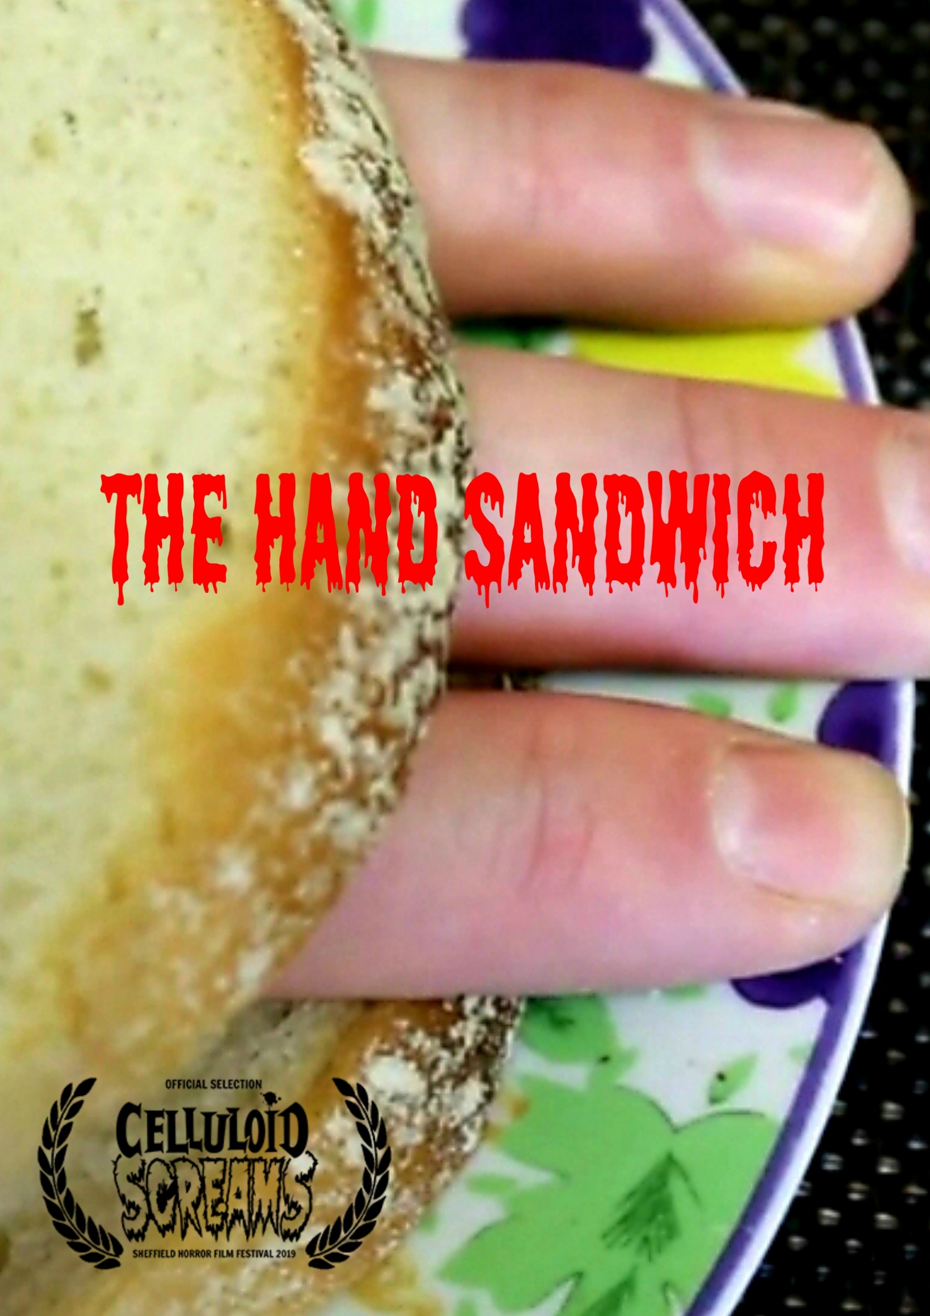
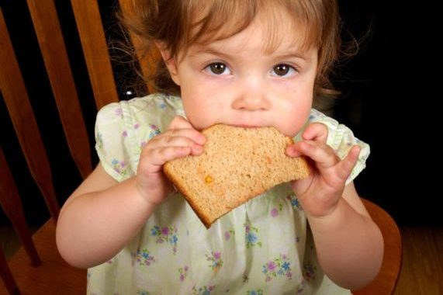
Verbs + instrumental (no preposition)
1) trpět: Čím trpěl váš otec? Trpěl cukrovkou.
2) hýbat: Nemůžu hýbat rukou.
3) activities „with something“:
Myju si ruce mýdlem. Píšu perem nebo tužkou.
Pacienta vyšetřujeme poklepem, pohmatem a poslechem.
Jím chleba rukou. × Jím chleba s rukou (se šunkou, se sýrem).

Slide 7
Pamatujte!
Nesouhlasím s tím.
Je spokojený se vším.
Bez prepozice s/se:
Myju si ruce mýdlem. Píšu perem nebo tužkou. (Ale: Píšu NA počítači.). Pacienta vyšetřujeme poklepem, pohmatem a poslechem.
Zraněný člověk nemůže hýbat hlavou/pravou nohou/rukou.

Slide 8
Summary
Verb
Mluvím s
Number
jedním
Adjective
hezkým
hezkou
inteligentní
Noun
jednou
inteligentním
ženou
mužem

